Slide 1


Libro 1: Il Comando SELECT

Slide 2
Gli Statement SQL di Sql Server
Data Definition Language | Data Definition Language | Data Control Language | Transaction Control Language
CREATE | CREATE | GRANT | COMMIT
ALTER | ALTER | REVOKE | ROLLBACK
DROP | DROP |  | BEGIN TRANSACTION
TRUNCATE | TRUNCATE |  | END TRANSACTION
Data Manipulation Language
SELECT
INSERT
UPDATE
DELETE
MERGE
Le istruzioni SQL sono conformi agli standard del settore.
Garantiscono la conformità coinvolgendo i comitati per gli standard SQL come l'ANSI e l'International Standards Organization (ISO).
ANSI e ISO hanno accettato SQL come linguaggio standard per i database

Slide 3
Le istruzioni di Data Manipulation Language (DML)
Questo tipo di istruzioni consentono di manipolare i dati all’interno delle Tabelle
Le quattro istruzioni principali sono la SELECT, l’INSERT, l’UPDATE e la DELETE e MERGE
Data Manipulation Language
SELECT
INSERT
UPDATE
DELETE
MERGE

Slide 4
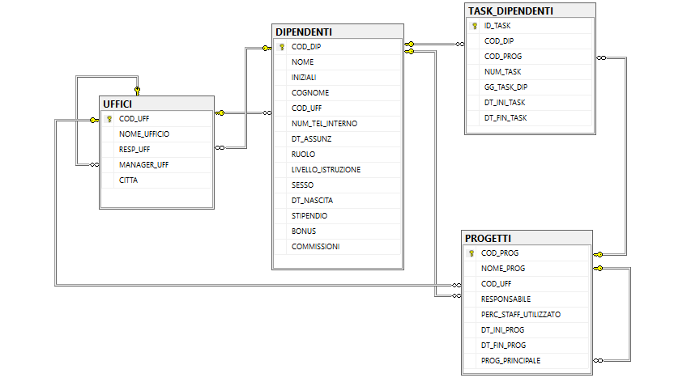
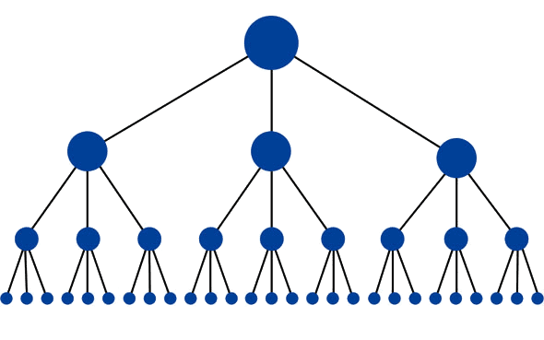
Principali tabelle utilizzate nel corso (1 di 5)
Database Tutorial DB

Slide 5
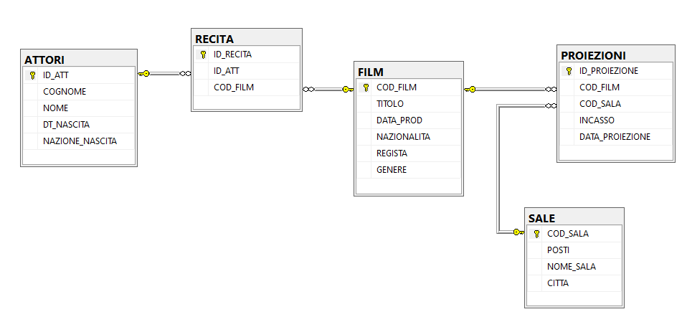
Principali tabelle utilizzate nel corso (2 di 5)
Database Tutorial DB

Slide 6
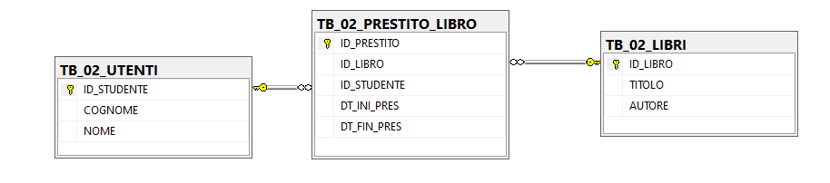
Principali tabelle utilizzate nel corso (3 di 5)
Database Tutorial DB

Slide 7
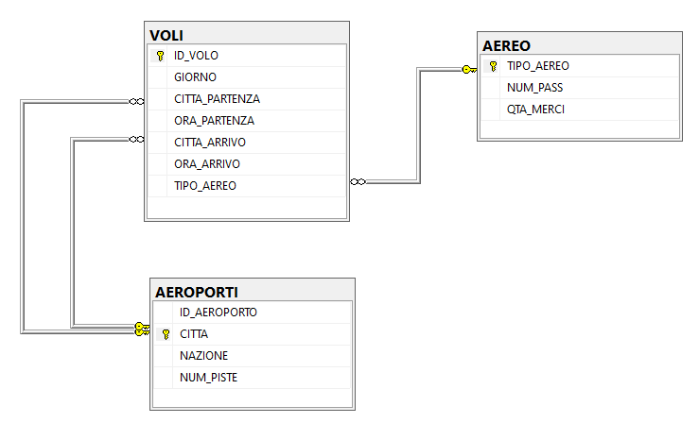
Principali tabelle utilizzate nel corso (4 di 5)
Database Tutorial DB

Slide 8
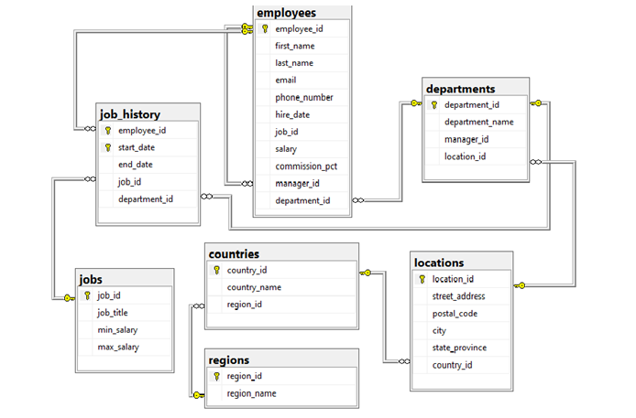
Principali tabelle utilizzate nel corso (5 di 5)
Database HR

Slide 9
Istruzione SELECT
Il comando di Select consente di selezionare uno o più colonne da una Tabella
Oltre alla selezione delle colonne, sarà possibile eseguire particolari funzioni che verranno mostrate nel proseguimento del corso
Nella sua forma più semplice, la sintassi è
oppure
SELECT * FROM nome_tabella;
SELECT col1, col2, …col(n)
FROM nome_tabella;

Slide 10
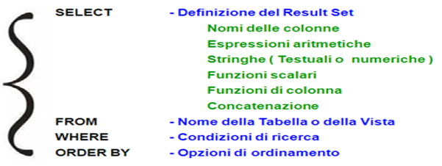
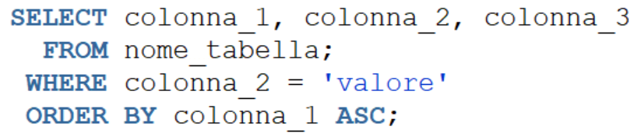
Una Query e la sua struttura
Le parti che compongono l’istruzione devono essere codificate nella giusta sequenza
Ogni istruzione SELECT deve avere la clausola FROM ed il delimitatore di una istruzione è il punto e virgola (;)

Slide 11

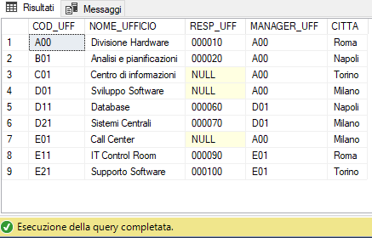
Recuperare tutte le righe e tutte le colonne di una Tabella
Voglio vedere tutti i dati della tabella UFFICI
SELECT * FROM uffici;

Slide 12

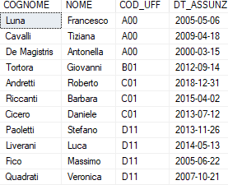
Recuperare informazioni in modalità ordinata con ORDER BY (2 di 4)
SELECT COGNOME, NOME,COD_UFF, DT_ASSUNZ
FROM DIPENDENTI
ORDER BY COD_UFF
Voglio vedere i dettagli dei dipendenti ordinati per CODICE UFFICIO
La clausola ORDER BY consente di ordinare il risultato di una Query e non sarà necessario indicare nella SELECT il campo indicato nella ORDER BY stessa
La ORDER BY deve essere sempre posta alla fine della istruzione SELECT

Slide 13
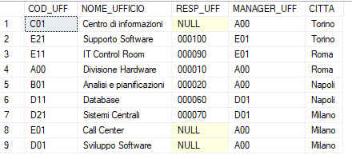
Recuperare informazioni in modalità ordinata con ORDER BY (3 di 4)
SELECT *
FROM UFFICI
ORDER BY CITTA DESC;
Voglio vedere tutti i dati della tabella Uffici ordinati per CITTA’ in modalità decrescente
La ORDER BY, seguita dalla clausola DESC ,permette di ordinare le righe in modalità discendente
In assenza della clausola DESC l’ordinamento sarà in modalità ascendente

Slide 14
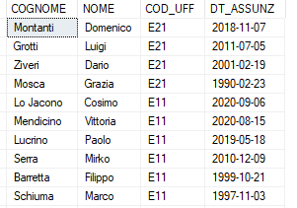
Recuperare informazioni in modalità ordinata con ORDER BY (4 di 4)
SELECT COGNOME, NOME, COD_UFF, DT_ASSUNZ
FROM DIPENDENTI
ORDER BY COD_UFF DESC ,DT_ASSUNZ DESC
Voglio vedere i dettagli dei dipendenti ordinati per CODICE UFFICIO e COGNOME (in modalità decrescente)
La ORDER BY può essere eseguita anche su più colonne
E’ possibile specificare la posizione numerica del campo invece che il nome della (o delle ) colonne

Slide 15
Altri modi di usare la clausola ORDER BY
SELECT COGNOME, NOME, RUOLO as MANSIONE, SESSO as GENERE
FROM DIPENDENTI
ORDER BY RUOLO DESC , COGNOME, SESSO DESC
Utilizzando un numero che identifica la posizione della colonna nella SELECT
ORDER BY 3 DESC ,1, 4 DESC
Utilizzando uno o più alias di colonna
ORDER BY MANSIONE DESC ,COGNOME, GENERE DESC

Slide 16
Recuperare righe e colonne ma con righe limitate ( 1 di 2 )
SELECT * FROM tabella
ORDER BY Colonna/e
OFFSET x ROWS
FETCH FIRST y ROWS ONLY;
Le clausole OFFSET e FETCH sono opzioni della clausola ORDER BY e consentono di limitare il numero di righe da restituire indicati al posto delle lettere x ed y
Ciò significa che per essere utilizzate, devono essere sempre precedute dalla clausola ORDER BY

Slide 17
Recuperare righe e colonne ma con righe limitate ( 2 di 2 )
La sequenza delle opzioni nella Query dovrà essere la seguente
SELECT COGNOME, STIPENDIO FROM DIPENDENTI
ORDER BY COGNOME
OFFSET 3 ROWS FETCH FIRST 5 ROWS ONLY;
Con questa query verranno saltate le prime 3 righe e visualizzate solo le 5 successive
ORDER BY lista_delle_colonne [ ASC | DESC ]
OFFSET numero_di_righe_da_saltare [ ROW | ROWS ]
FETCH FIRST numero_di_righe_da_visualizzare [ ROW | ROWS ] ONLY

Slide 18
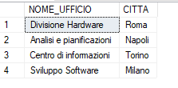
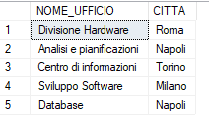
La funzione TOP e TOP Percent
Limita le righe restituite indicando un numero specificato o a una percentuale di righe
Quando si utilizza la clausola TOP con la clausola ORDER BY, il Result Set è limitato alle prime N righe ordinate, in caso contrario, TOP restituisce le prime N righe in un ordine non definito
La sintassi è la seguente; mostreremo due esempi, il primo con il numero di righe esatte mentre il secondo con la percentuale ( la Tabella contiene 9 righe )
Si consiglia di utilizzare questa clausola per specificare il numero di righe restituito da una istruzione SELECT; in alternativa, utilizzare la TOP per specificare le righe interessate da una istruzione INSERT, UPDATE o DELETE
SELECT TOP(4) NOME_UFFICIO,CITTA
FROM UFFICI
SELECT TOP(50)PERCENT NOME_UFFICIO ,CITTA
FROM UFFICI

Slide 19

La clausola DISTINCT
La clausola DISTINCT rimuove dal Result Set tutte le righe duplicate
Deve essere posta immediatamente dopo la parola SELECT ed ha effetto su tutte le colonne della query
La DISTINCT può essere utilizzata solo con la SELECT
La DISTINCT opera un ordinamento di default
SELECT DISTINCT COD_UFF, RUOLO
from DIPENDENTI
SELECT DISTINCT COD_UFF
from DIPENDENTI

Slide 20
La clausola WHERE
Per qualificare specifiche righe della Tabella si deve utilizzare la clausola WHERE
Un predicato nella clausola WHERE specifica una condizione che è vera, falsa oppure sconosciuta per una certa riga o un gruppo di righe
Una clausola WHERE può avere uno o più predicati
I valori specificati in un predicato devono essere compatibili con il tipo di dati della colonna

Slide 21

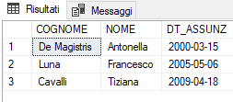
La clausola WHERE per le colonne di tipo carattere
SELECT COGNOME, NOME, DT_ASSUNZ
FROM DIPENDENTI
WHERE COD_UFF = 'A00'
Ho bisogno della lista dei soli dipendenti che lavorano nell’ufficio A00

Slide 22
La clausola WHERE per le colonne di tipo numerico
Le colonne numeriche possono essere filtrate senza porre tra singoli apici il valore
Ho bisogno della lista dei soli dipendenti che hanno compiuto 18 anni
SELECT COGNOME, NOME, DT_ASSUNZ
FROM DIPENDENTI
WHERE ETA = 18

Slide 23
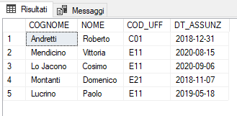

La clausola WHERE per le colonne di tipo DATA
SELECT COGNOME, NOME,COD_UFF, DT_ASSUNZ
FROM DIPENDENTI
WHERE DT_ASSUNZ > '2018-06-30'
Voglio vedere i dati degli assunti dopo il 30 giugno 2018

Slide 24
Gli operatori di confronto
Gli operatori di confronto sono utilizzati nelle condizioni ( WHERE ) per valutare una espressione con un'altra
Operatore | Descrizione | Operatore | Descrizione
= | Uguaglianza | !=, <> | Diverso da
> | Maggiore di | < | Minore di
>= | Maggiore uguale di | <= | Minore uguale di

Slide 25
Gli operatori logici in Sql Server ( 1 di 3 )
Nel linguaggio Sql abbiamo a disposizione gli operatori logici
NOT, AND, OR

Slide 26
Gli operatori logici in Sql Server ( 1 di 3 )
Il NOT ( negazione ) viene utilizzato per negare una condizione nella clausola WHERE di una istruzione Sql
select * from film
where genere != 'THRILLER'
select * from film
where NOT (genere = 'THRILLER')

Slide 27
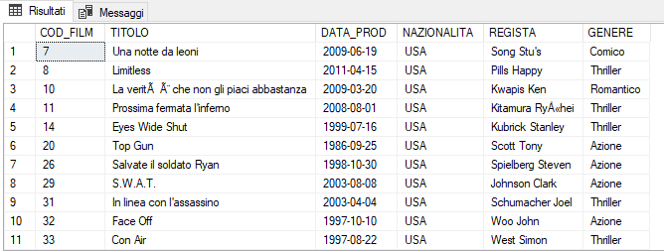
Gli operatori logici in Sql Server ( 2 di 3 )
L'operatore logico AND necessita che tutte le condizioni del predicato debbano essere vere; se una condizione non è soddisfatta, il Record o i Records non vengono selezionati
select * from film
where nazionalita = 'USA'
AND genere != 'Drammatico'
18 righe

Slide 28
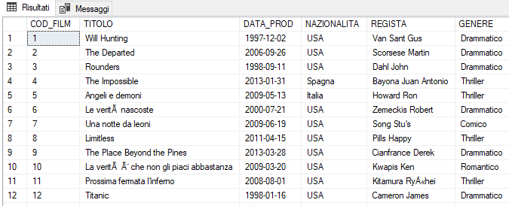
Gli operatori logici in Sql Server ( 2 di 3 )
L'operatore logico OR necessita che una delle due condizioni del predicato debba essere vera;
select * from film
where nazionalita = 'USA'
OR genere != 'Drammatico'
45 righe

Slide 29
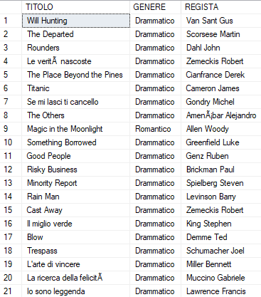
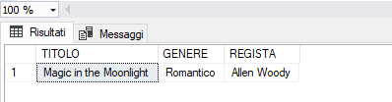
Regole di precedenza trà gli operatori logici
SELECT TITOLO,GENERE, REGISTA
FROM FILM
WHERE GENERE = 'Drammatico'
OR GENERE = 'Romantico'
AND REGISTA = 'Allen Woody'
SELECT TITOLO,GENERE, REGISTA
FROM FILM
WHERE (GENERE = 'Drammatico'
OR GENERE = 'Romantico’ )
AND REGISTA = 'Allen Woody'
Notes:
1. Precedenza dell'operatore AND: esempio
In questo esempio, ci sono due condizioni: La prima condizione è che l'ID lavoro AD_PRES e lo stipendio sia superiore a $ 15,000. La seconda condizione è che l'ID processo sia SA_REP. Pertanto, l'istruzione SELECT è la seguente: "Selezionare la riga se un dipendente è un presidente e guadagna più di $ 15,000 o se il dipendente è un rappresentante di vendita." 2. Utilizzo delle parentesi: esempio
In questo esempio, ci sono due condizioni: La prima condizione è che l'ID processo sia AD_PRES o SA_REP. La seconda condizione è che lo stipendio sia superiore a 15.000 dollari. Pertanto, l'istruzione SELECT è la seguente: "Selezionare la riga se un dipendente è un presidente o un rappresentante di vendita e se il dipendente guadagna più di $ 15,000."

Slide 30
La clausola IN ( 1 di 2 )
Le Queries successive danno lo stesso risultato
I valori nella IN possono essere numerici, alfanumerici, date e orari
Eccetto i valori numerici, gli altri valori devono essere posti tra apici
SELECT *
FROM FILM
WHERE GENERE IN ('Thriller', 'Drammatico') ;
SELECT *
FROM FILM
WHERE GENERE = 'Thriller' OR GENERE = 'Drammatico' ;

Slide 31
La clausola IN ( 2 di 2 )
Le Queries successive danno lo stesso risultato
I valori nella IN possono essere numerici, alfanumerici, date e orari
Eccetto i valori numerici, gli altri valori devono essere posti tra apici
SELECT *
FROM FILM
WHERE GENERE NOT IN ('Thriller', 'Drammatico') ;
SELECT *
FROM FILM
WHERE NOT (GENERE = 'Thriller' OR GENERE = 'Drammatico’) ;

Slide 32
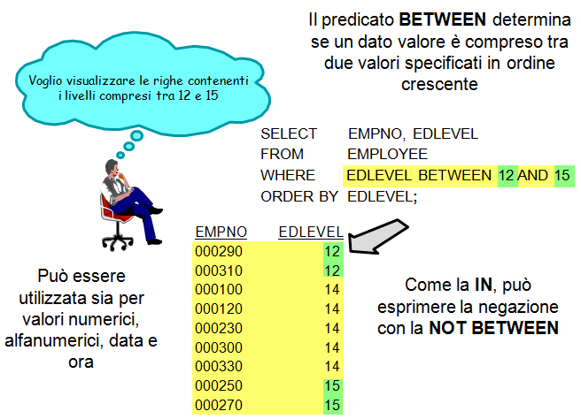
La clausola BETWEEN
SELECT COGNOME, STIPENDIO
FROM DIPENDENTI
WHERE STIPENDIO BETWEEN 36170 AND 52750 ;
Limite inferiore
Limite superiore

Slide 33
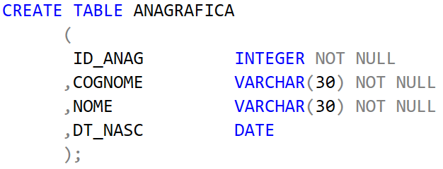
Il valore NULL ( 1 di 3)
Qualsiasi valore all’ interno di una colonna dove non sia presente il vincolo di NOT NULL può assumere due caratteristiche
Valore Reale
Valore NULL

Slide 34
Il valore NULL ( 2 di 3 )
Non utilizzare Null per rappresentare un valore pari a zero, in quanto non sono equivalenti
Utilizzare un valore Null quando il valore effettivo non è noto o quando un valore non sarebbe significativo
Come possiamo controllare il valore di una colonna e determinare se è NULLO oppure no ?
Utilizziamo il test “IS NULL” per sapere se è “sconosciuto”, oppure “IS NOT NULL” per sapere se non lo è

Slide 35
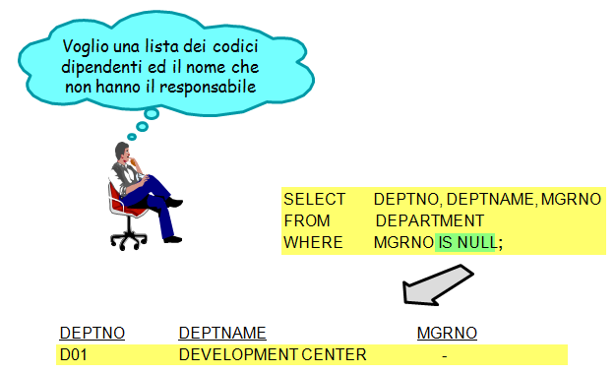
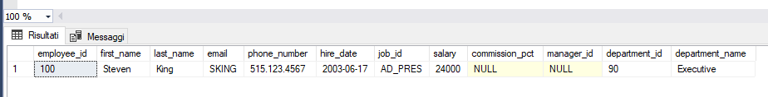
Il valore NULL ( 3 di 3 )
SELECT *
FROM employees
WHERE manager_id is null;

Slide 36


Ricerca parziale di un valore con la LIKE ( 1 di 2 )
Il predicato di LIKE consente la ricerca di caratteri che corrispondono ad un determinato modello
SELECT COGNOME, STIPENDIO,RUOLO
FROM DIPENDENTI
WHERE COGNOME LIKE 'G%';
Questo predicato viene anche indicato come
Ricerca parziale
Mascheramento
Wild-Card

Slide 37

Ricerca parziale di un valore con la LIKE ( 2 di 2 )
Nel linguaggio Sql esistono due caratteri speciali utilizzabili nel predicato LIKE
SELECT COGNOME, STIPENDIO,RUOLO
FROM DIPENDENTI
WHERE COGNOME LIKE 'G%';
Il primo è il segno di Percentuale ( % ) per la ricerca di più caratteri successivi
Il secondo è il segno di Underscore ( _ ) per la ricerca di un solo carattere successivo

Slide 38
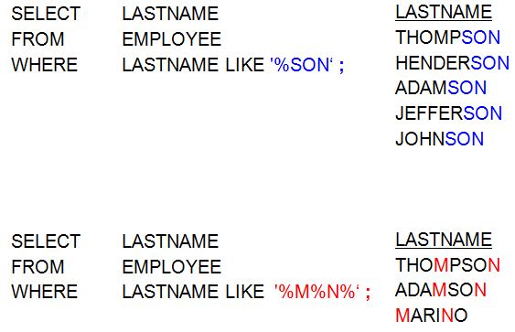
Esempi con la clausola LIKE
Nella seconda ricerca, vengono prelevate tutte le righe della Tabella in quanto la sequenza delle lettere nella clausola LIKE rispetta quella dei valori nella colonna; se ci fosse stato un nome con una N prima della M, questa riga non sarebbe stata prelevata

Slide 39
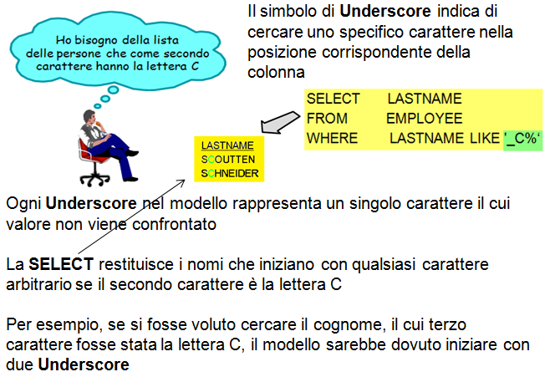
Esempi con la clausola LIKE ed UNDERSCORE ( _ )
SELECT last_name
FROM employees
WHERE last_name LIKE '_C%';

Slide 40
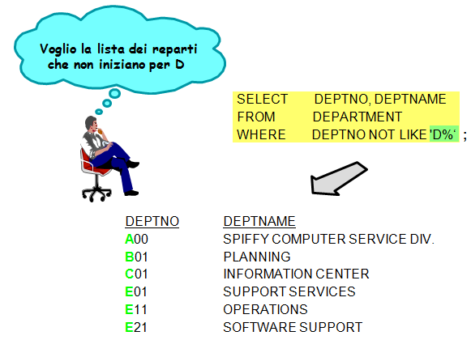
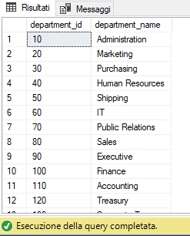
La negazione con il NOT LIKE
SELECT department_id, department_name
FROM departments
WHERE department_name NOT LIKE 'D%';

Slide 41
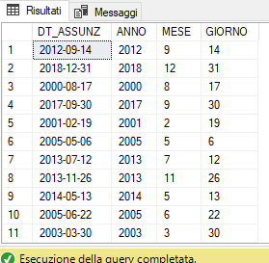
Esercizio #01
Per svolgere questa parte di esercitazione è necessario anticipare il concetto delle funzioni YEAR, MONTH e DAY
Queste funzioni consento di estrarre da una colonna di tipo DATE delle parti singole come ad esempio l’anno, il mese o il giorno; di seguito un breve esempio
Le funzioni possono essere utilizzate sia nella SELECT sia nei predicati di WHERE
SELECT DT_ASSUNZ, YEAR (DT_ASSUNZ) AS ANNO ,MONTH(DT_ASSUNZ) AS MESE
,DAY (DT_ASSUNZ) AS GIORNO
FROM DIPENDENTI
WHERE SESSO = 'U'

Slide 42

Esercizio #01

